Slide 2
Who want to be a millionaire
Индивидуальный проект Анисимова Григория

Slide 3

Цель проекта:
Создать игру викторина “Кто хочет стать миллионер”

Slide 4
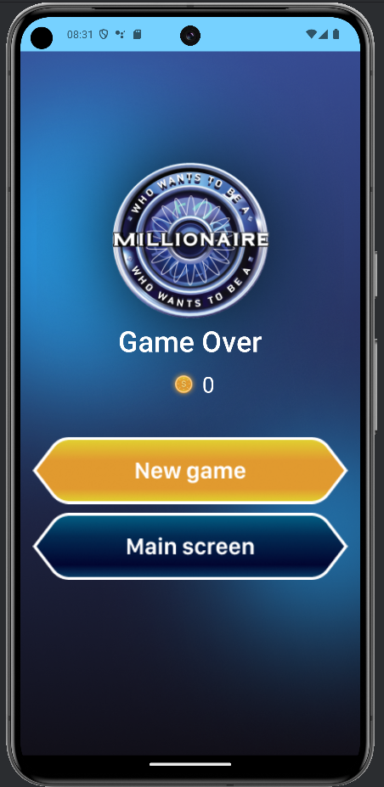
Игровой процесс
«Who Wants to Be a Millionaire?» — это телеигра, в которой участник может выиграть крупный денежный приз, верно отвечая на вопросы с выбором вариантов ответов. Чем больше приз, тем выше сложность вопроса. В большинстве случаев максимальный приз — 1 млн денежных единиц той страны, где выходит шоу.
Уникальностью игры является то, что за один раз выступает только один участник, и здесь ставка делается не на скорость ответов, а на вдумчивость игрока. В большинстве случаев игрок не ограничен по времени при выборе ответа на вопрос.
Игра была локализована более чем в 160 странах мира.

Slide 5

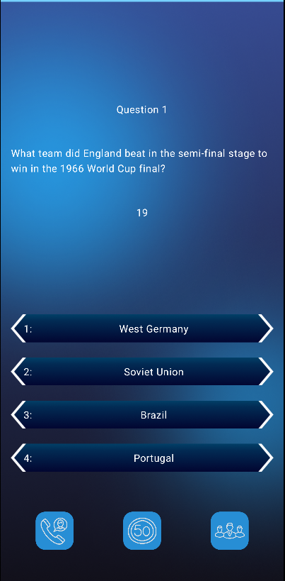
Мини игра

Slide 6
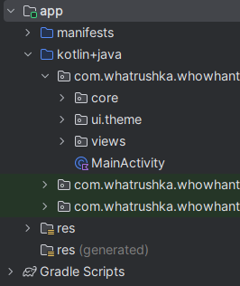
Создание проекта
В коде использовались следующие классы:
Весь код сделан в одном модуле используя архитектуру приложения MVVM
-core вся логика приложения клиент сервера, MVVM
-ui.theme Все цвета ui части
-views навигация приложение и создание графического интерфейса
-MainActivity запуск приложения
-res все ресурсы приложения
-Gradle система для автоматизации сборки

Slide 7
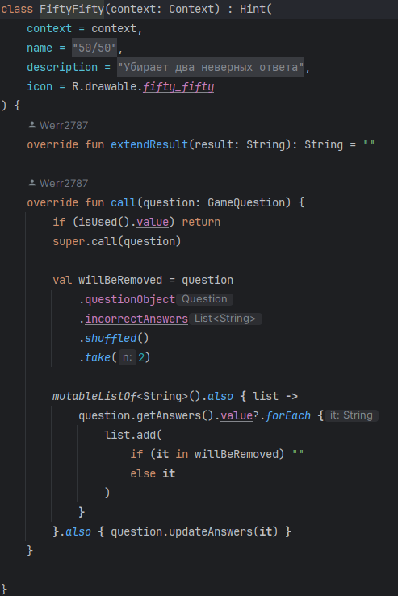
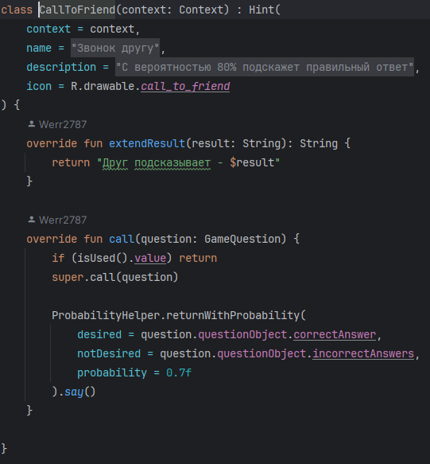
Пример программы использование подсказок

Slide 8


















Для игры были нарисованы оригинальные спрайты и фоны

Slide 9
Планы для развития проекта:
Создать архитектуру
Специализировать навигацию приложения
Сделать клиент-сервер используя фреймворк Ktor
Добавить систему достижений и вознаграждений
Добавить больше подсказок
Добавить звуки и музыку в игру
Доработать UI часть приложения

Slide 10
Вывод
В процессе работы мы научились создавать игру-викторину, работать с отрисовкой для приложений.

Slide 11


